Slide 1
软件工程
第8讲
授课教师：刘光迟 博士
2026/04/23
Notes:
本模板基于“中国科学院大学-路人丁-PPT模板”魔改而成，著作权归该作者所有。
本模板中使用的东南大学校徽、校标文字组合、校训文字等素材来自于微信公众号“金木屋”。
本模板的视觉设计参考了“东南大学视觉识别系统”。
人物介绍页头像素材来自 小肥柴。
本模板力求简洁，布局合理，主次分明。以学术风为设计理念，适用于学术报告与论文答辩等相关应用场景。模板未使用任何动画效果。
您仅可以以个人非商业用途使用本PPT模板，不可将信息内容的全部或部分用以出售，或以出租、出借、转让、分销、发布等其他任何方式供其他人使用。
欢迎 持续关注东南大学止于至善学术风 PPT 模板 （https://zhuanlan.zhihu.com/p/335298500）后续的功能优化及多语言更新版本。
最后，祝汇报顺利，马到成功！
Version: (2021) v1.5-en.

Slide 2
提示
第二次作业提交截止时间：4月28日（周二）23:55

Slide 3
提示
第二次实验课：4月30日（周四）16:40 – 20:25，地点：J4-101
每个小组需携带笔记本电脑，并向助教或授课教师演示以下内容：
用户体验设计
系统架构
安全性具体设计
性能具体设计

Slide 4
提示
请准备以下问题（每题10分）
Q1 你们是否为项目前端设计了纸质原型/线框图/高保真模型/可操作原型？
Q3 你们评估/测试项目用户体验的计划是什么？
Q2 你们前端的MVC组件（如果有的话）是什么？
Q4 你们项目的组件图是怎样的？
Q5 你们项目的部署图是怎样的？
Q6 你们项目的包图是怎样的？
Q7 是否有使用虚拟化技术的计划？
Q8 项目中是否存在潜在的安全风险？你们将如何降低这些风险？
Q9 未来你们产品的峰值需求/容量将是多少？
Q10 基于潜在的需求/容量，项目中是否存在性能瓶颈？你们将如何改进？

Slide 5
最终项目要求
9. 展示项目的组件图/部署图
10. 描述项目中使用的安全机制

Slide 6
01
PART ONE
性能

Slide 7
计算机系统的性能
然而性能至关重要
单个瓶颈即可拖慢整个系统
未来负载可能远超预期

Slide 8
性能关键的应用场景
实时系统
计算必须足够快以支持所提供服务，例如电传飞行控制系统对响应时间有严格要求。
超大规模计算
运行时间可能以天为单位，例如天气预报的计算必须足够快以使预报结果有效。
用户界面
人类期望很高，例如鼠标跟踪必须看起来是即时的。
事务处理
员工需保持高效，客户不应因延迟而烦恼，例如高频交易。
资源受限系统
小型设备仍需完成大型任务。

Slide 9
高性能计算
高性能计算涉及：
大数据集与海量事务（例如淘宝）
海量用户（例如TikTok）
大规模计算（例如大语言模型）

Slide 10
所有软件系统面临的性能挑战
任务：
在系统实现前预测性能问题。
设计并构建不易受性能问题影响的系统。
系统实现后识别原因并修复问题。

Slide 11
所有软件系统面临的性能挑战
基本策略
理解底层硬件和网络组件在执行系统时如何与软件交互。
为每个子系统计算容量与负载。容量由硬件和软件架构共同决定。
识别负载接近峰值容量的子系统。
示例
计算表明某搜索系统的容量为每秒1000次搜索。预期的峰值需求是多少？

Slide 12
硬件与软件的交互
示例
分布式系统中，节点间传递哪些消息？
单次事务需从磁盘读取多少次？
使用了哪些缓冲和缓存机制？
操作是并行还是串行？
是否有其他系统竞争共享资源（如网络或服务器集群）？
操作系统如何调度任务？

Slide 13
寻找瓶颈：CPU性能
CPU性能在以下领域可能成为限制因素：
大数据分析（例如搜索）
数学计算（例如特征工程）
压缩与加密
多媒体（例如视频）
感知处理（例如图像处理）

Slide 14
寻找瓶颈
然而，CPU性能通常并非限制因素，因为如今多核机器已很普遍。
硬件瓶颈
从磁盘读取数据
内存不足（包括页面交换）
数据从内存到CPU的传输
网络容量
低效软件
扩展性差的算法（例如遗留系统中的算法）
并行与串行处理（多进程 vs. 多线程）

Slide 15
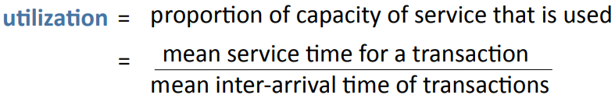
寻找瓶颈：利用率
利用率是指某项服务平均使用的容量比例。
当任何硬件组件的利用率超过0.3时，需做好拥塞准备。
峰值负载和需求的临时增长可能远高于平均值。

Slide 16
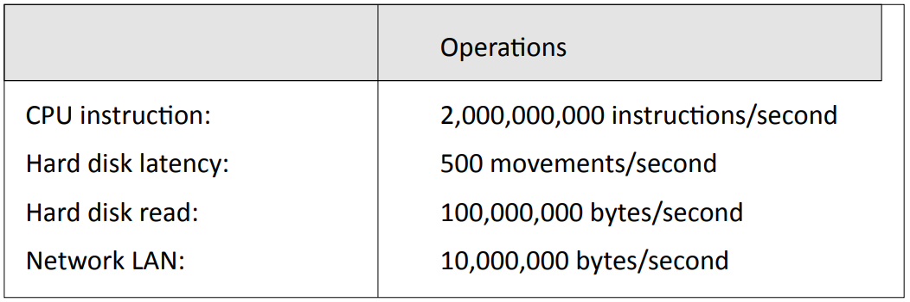
不同组件的时间尺度
多进程还是多线程？
实际性能可能远低于理论峰值。

Slide 17
预测系统性能
对子系统进行直接测量（基准测试）
数学模型（排队论）
仿真模拟
以上方法均需深入理解软件与硬件系统间的交互。

Slide 18
数学模型
排队论
对于单服务器队列，若满足以下条件，可对拥塞情况进行良好估计：
到达事件是独立、随机的（泊松过程）
服务时间服从特定分布族（如负指数分布、伽马分布）
许多结果可扩展至多服务器队列。
排队论的早期工作多由Erlang完成，用于建模电话网络的拥塞问题。

Slide 19
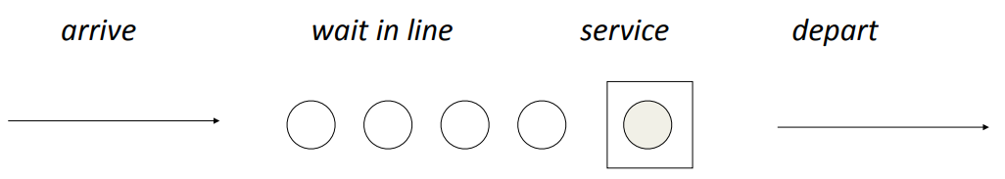
数学模型：队列
单服务器队列
示例
读取磁盘的请求（无缓冲或其他优化）
机场单个值机柜台前的旅客排队

Slide 20
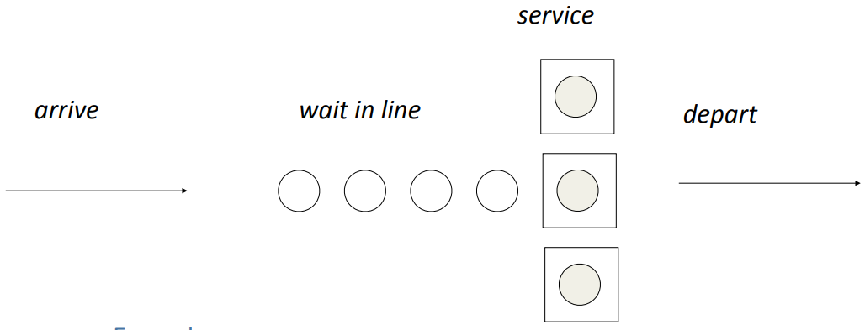
队列
多服务器队列
示例
多处理器计算机上的任务处理
机场多个值机柜台前的旅客排队

Slide 21
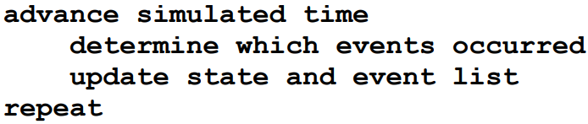
技术：仿真模拟
构建一个计算机程序，将系统建模为一组状态和事件。
离散时间仿真：时间以固定步长推进（例如1毫秒）
下一事件仿真：时间推进至下一个事件
事件可以通过随机变量来仿真（如下一位顾客的到达、磁盘延迟的完成），或通过从运行系统中采集的数据来仿真。

Slide 22
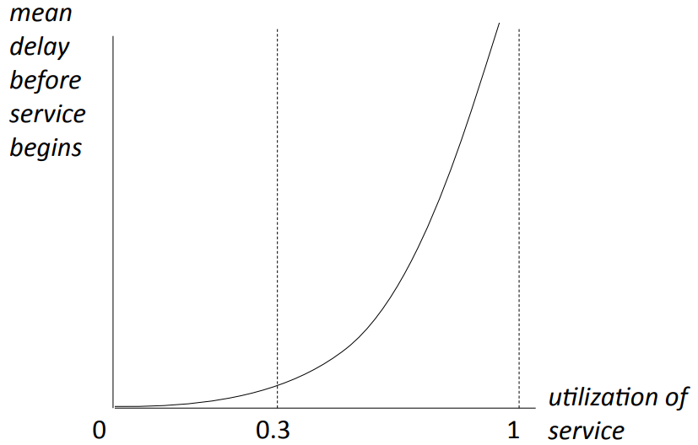
队列行为：利用率
曲线具体形状取决于队列类型（如单服务器）及到达时间与服务时间的统计分布。

Slide 23
对运行系统的测量
对运行系统的测量方法
基准测试：使用标准问题集、样本输入或模拟负载运行系统。
插桩：对特定事件进行计时。
若对系统某部分的性能存疑，应使用模拟负载进行实验。

Slide 24
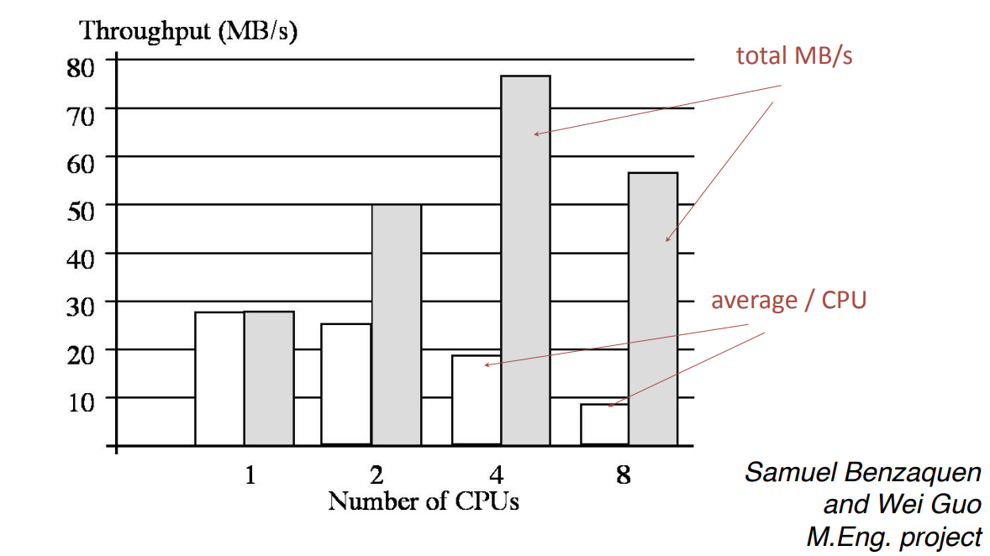
示例：Web实验室
基准测试：对称多处理器上吞吐量随CPU数量的变化

Slide 25
修复性能不佳的问题
若系统性能不佳，首先需识别原因：
插桩。在代码中添加计时器。这通常能揭示延迟集中在系统的特定部分。
测试负载。使用不同负载运行系统，如高事务率、大输入文件、多用户等。这可能揭示系统表现不佳时的特征。
设计与代码审查。团队对系统设计、程序设计及可疑代码段进行审查。这可能揭示运行极慢的算法，如排序、锁过程等。
动手实践Linux命令行工具：htop、ifhtop、nvidia-smi 等。

Slide 26
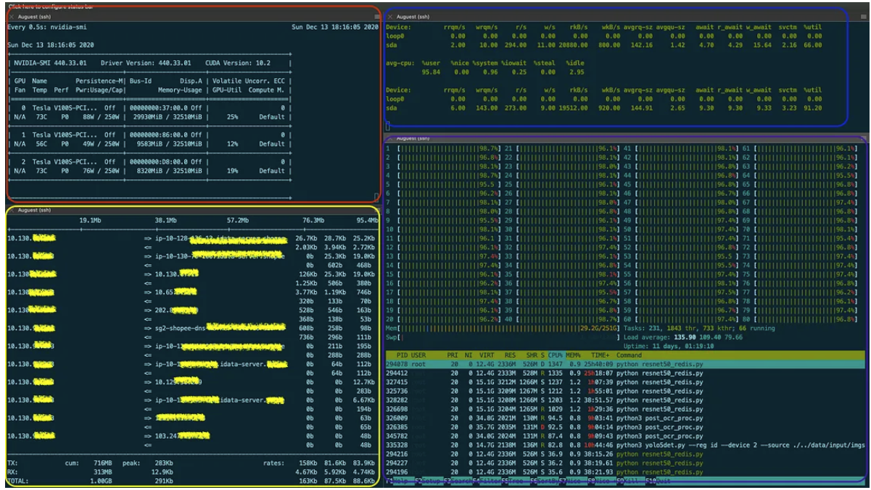
修复性能不佳的问题

Slide 27
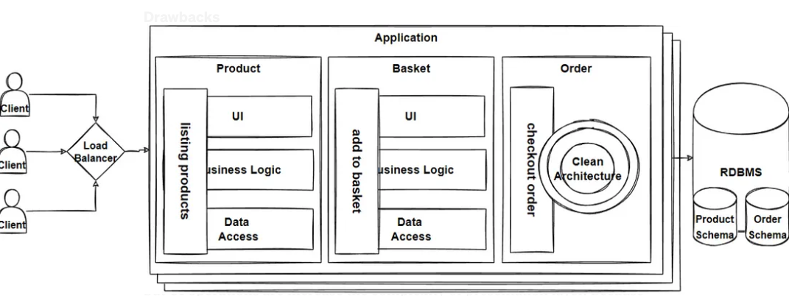
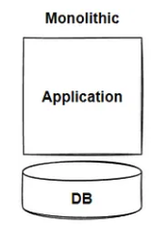
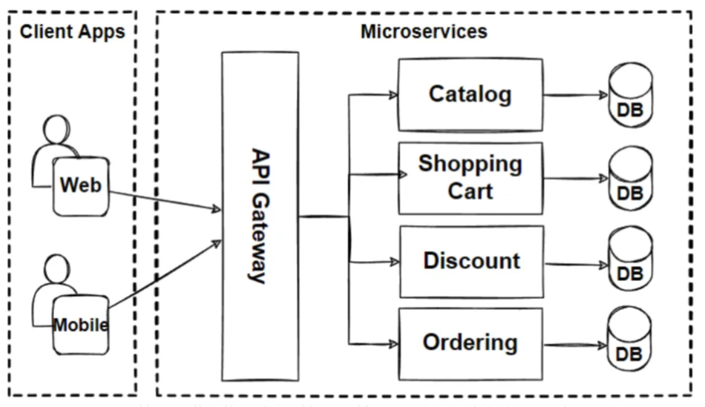
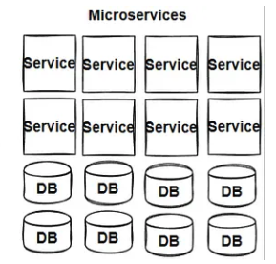
提升性能
专用硬件
图形处理器（如Nvidia）
算法/数据结构设计
时间/空间复杂度
专用数据库/数据仓库
Hive, ClickHouse
并行处理
Spark, Kubernetes (K8s)

Slide 28
面向未来的思考
高性能计算当前趋势
高性能应用日益需要更强的并行计算、集群计算和云计算能力。
网络性能至关重要——包括吞吐量和延迟。
数据中心正变得规模庞大且极其复杂。
软件开发人员
分布式、并行基础设施（Spark、Hadoop）
大语言模型

Slide 29
02
PART Two
程序设计的模型

Slide 30
程序开发方法
重量级方法
程序设计与编码分离。
设计阶段使用类模型和其他模型详细规定程序，编码前完成设计。UML是此目的的良好建模语言。
轻量级方法
程序设计与编码交织进行。
开发过程是迭代的，使用集成开发环境（IDE）。
混合方法
使用模型创建概要设计，编码过程中迭代完善细节。

Slide 31
程序设计
程序设计的任务是将软件架构表示为可作为一个或多个可执行程序实现的形式。
给定系统架构，程序设计需明确：
程序、组件、包、类、类层次结构等
接口、协议（若未在系统架构中定义）
算法、数据结构、安全机制、操作流程

Slide 32
UML模型
UML模型（图与规范说明）可用于程序设计的几乎所有方面。
图 提供设计概览，展示主要元素及其相互关系。
规范说明 提供设计各元素的详细信息。
在重量级软件开发过程中，规范说明应足够详细，以便据此编写代码。目标是在编码开始前完成全部规范说明。

Slide 33
UML模型
主要用于需求的模型
用例图 展示一组用例、参与者及其关系。
主要用于系统架构的模型
组件图 展示一组组件间的组织与依赖关系。
部署图 展示处理节点的配置及驻留其上的组件。
主要用于程序设计的模型
类图 展示一组类、接口、协作及其关系。
对象图 或 顺序图 展示一组对象及其关系。

Slide 34
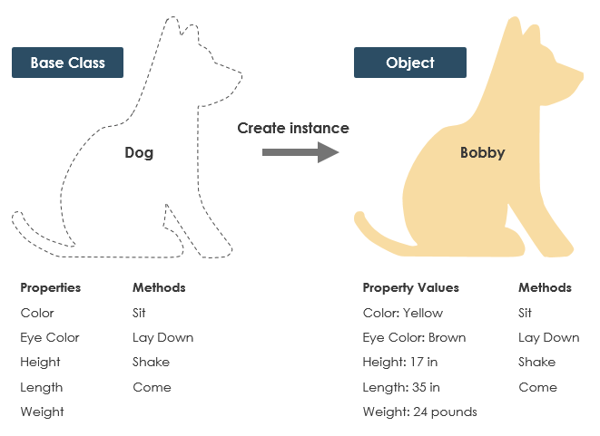
类 vs. 对象

Slide 35
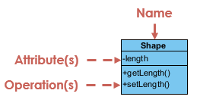
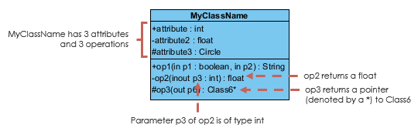
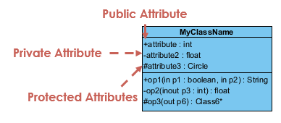
类图
类 (Class) 是对共享相同属性、操作、关系和语义的一组对象的描述。
术语说明：操作 (Operation) 类似于Java、Python等语言中的方法。

Slide 36
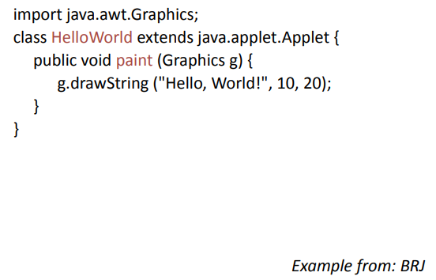
"Hello, World!"小程序

Slide 37
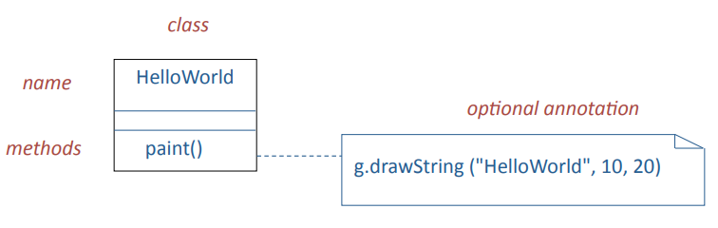
HelloWorld类

Slide 38
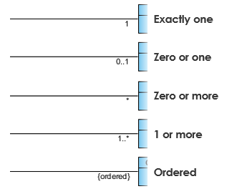
关联 （Association）
若Class1与Class2之间存在关联，则两个对等类之间具有结构性链接。

Slide 39
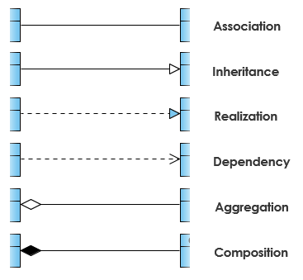
符号：关联

Slide 40
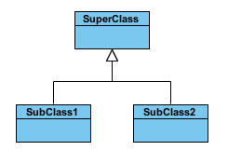
泛化/继承
泛化是较一般的类与较具体的类之间的分类学关系。特定分类器的每个实例也是泛化类的间接实例。因此，特定类继承较一般类的特性。

Slide 41


聚合/组合
聚合是一种特殊的关联，表示"部分-整体"关系。
Class2是Class1的一部分。
Class1可与多个Class2实例关联（用*表示）。
Class1与Class2的对象具有独立的生命周期。
组合是聚合的特殊形式，当整体销毁时，部分也随之销毁。
Class2的对象与Class1同生共死。
Class2不能独立存在。

Slide 42


依赖
一个类的对象可能在方法代码中使用另一个类的对象。若该对象未存储在任何字段中，则建模为依赖关系。
这是一种特殊类型的关联。
若一个类的定义变更可能导致另一个类变更（反之不成立），则两者间存在依赖关系。

Slide 43
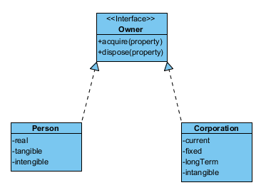
实现 （Realization）
实现是蓝图类与包含其相应实现细节的对象之间的关系。该对象被称为实现蓝图类。

Slide 44
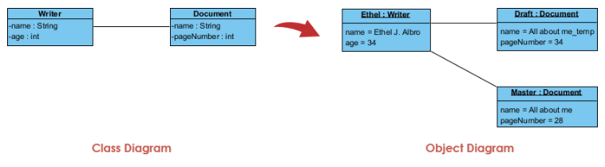
对象图

Slide 45
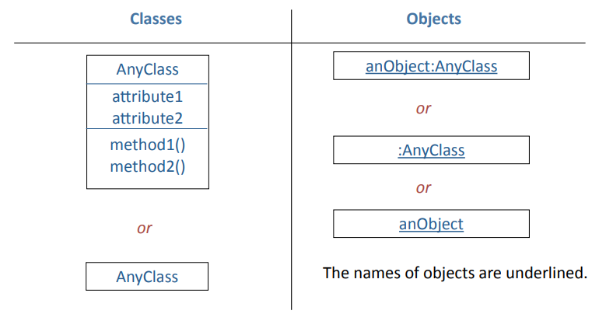
类和对象的UML表示法

Slide 46
确定使用哪些类
面对现实系统，如何决定使用哪些类？
第1步：识别代表系统设计的一组候选类。
用户和实现者用哪些术语描述系统？这些术语是类的候选。
每个候选类的定义是否清晰明确？
每个类有哪些职责？各类间的职责分配是否均衡？
每个类需要哪些属性和方法来履行其职责？

Slide 47
确定使用哪些类
第2步：修改类集合
目标：
提高设计清晰度
若每个类的目的明确，方法和关系易于理解，开发人员更可能编写简洁代码，便于后续维护人员理解和修改。
增强类内聚性，降低类间耦合
力求类内高内聚、类间弱耦合。

Slide 48
应用类与解决方案类
好的设计通常是应用类和解决方案类的结合。
应用类 表示应用概念。名词识别是生成候选应用类的有效技术。
解决方案类 表示系统概念，如用户界面对象、数据库等。

Slide 49
名词识别：图书馆示例
The library contains books and journals. It may have several copies of a given book. Some of the books are reserved for short-term loans only. All others may be borrowed by any library member for three weeks. Members of the library can normally borrow up to six items at a time, but members of staff may borrow up to 12 items at one time. Only members of staff may borrow journals. The system must keep track of when books and journals are borrowed and returned, and enforce the rules.

Slide 50
名词识别：图书馆示例
The library contains books and journals. It may have several copies of a given book. Some of the books are reserved for short-term loans only. All others may be borrowed by any library member for three weeks. Members of the library can normally borrow up to six items at a time, but members of staff may borrow up to 12 items at one time. Only members of staff may borrow journals. The system must keep track of when books and journals are borrowed and returned, and enforce the rules.

Slide 51
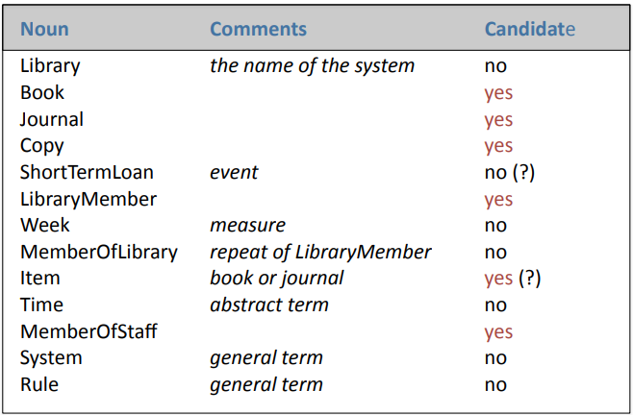
候选类

Slide 52
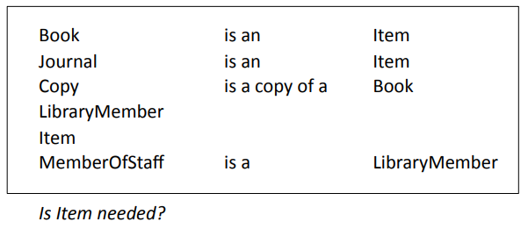
类之间的关系

Slide 53
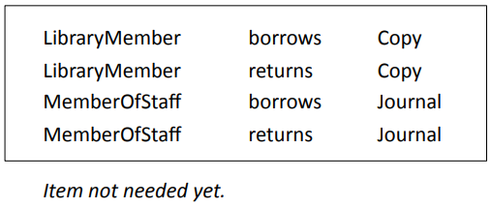
方法

Slide 54
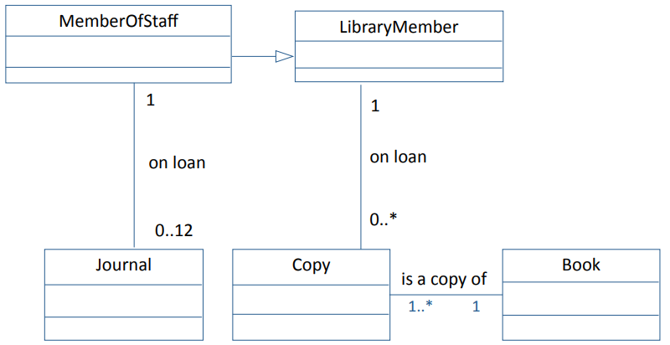
可能的类图

Slide 55
从候选类到完成设计
推进至最终设计的方法：
重用：尽可能使用现有组件或类库。可能需要扩展。
重构：变更设计以提高可理解性、可维护性等。技术包括合并相似类、拆分复杂类等。
优化：确保系统满足预期性能要求，例如通过更改算法或重构。
完善：填补所有空缺，明确接口等。
设计是迭代的
从初步设计到规范说明、实现和测试的过程中，常会发现程序设计中的薄弱环节。需做好进行重大修改的准备。

Slide 56
系统动态方面建模
交互图：展示一组对象及其关系，包括可能在其中分派的消息。
顺序图：消息的时间顺序

Slide 57
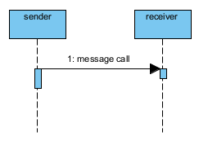
同步消息
同步消息（通常是操作调用）表示为带实心箭头的实线。是用于发送者与接收者间常规通信的普通消息调用。

Slide 58
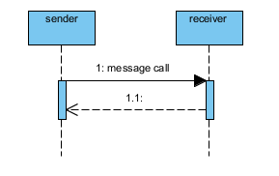
返回消息
返回消息使用带开放箭头的虚线。

Slide 59
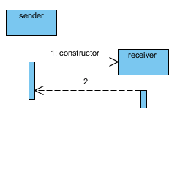
构造（Constructor）消息
构造消息创建其接收者。交互开始时已存在的发送者置于图顶部。交互过程中通过构造调用创建的目标自动置于图下方。

Slide 60
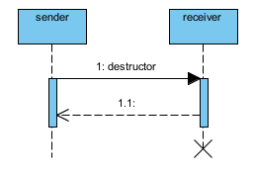
销毁（Destructor） 消息
销毁消息销毁其接收者。有其他方式表明目标在交互过程中被销毁。仅当目标销毁设置为"析构后"时，才需使用销毁消息。

Slide 61
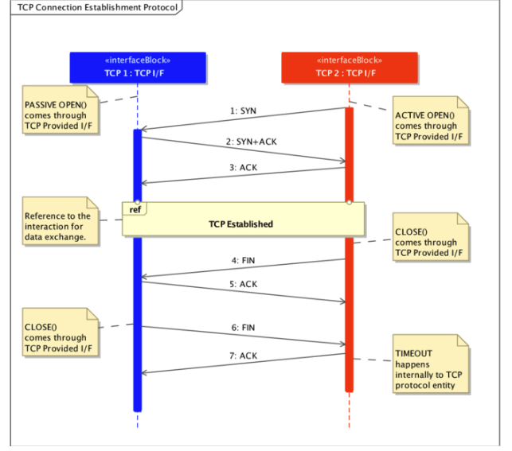
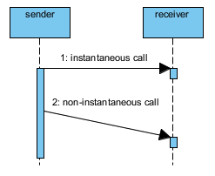
非瞬时消息
消息通常视为瞬时到达，即到达接收者的时间可忽略。消息绘制为水平箭头。若需表明接收者实际接收消息需一定时间，则使用斜箭头。

Slide 62
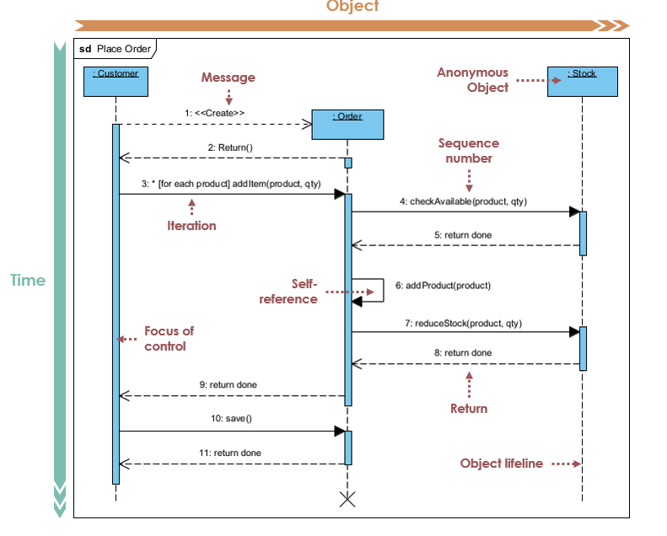
顺序图
交易系统：客户为库存产品下订单。
步骤1 - 2：客户创建订单
步骤3：客户向订单添加项目
步骤4 - 5：检查每个项目的库存可用性
步骤6 - 8：若产品可用，则添加至订单
步骤9：返回
步骤10 - 11：保存并销毁订单

Slide 63
03
PART THREE
程序开发

Slide 64
集成开发环境
基础软件开发所需：
文本编辑器（如Linux下的vi编辑器）
单文件编译器
构建系统（如Linux下的make）
集成开发环境整合了：
源代码编辑器
增量编译器
构建自动化工具
调试器
以及更多更多功能

Slide 65
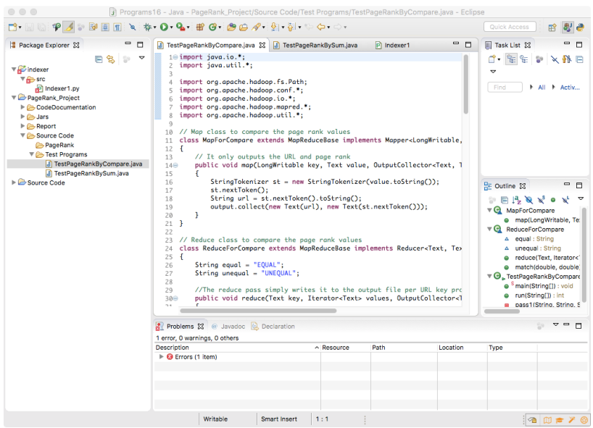
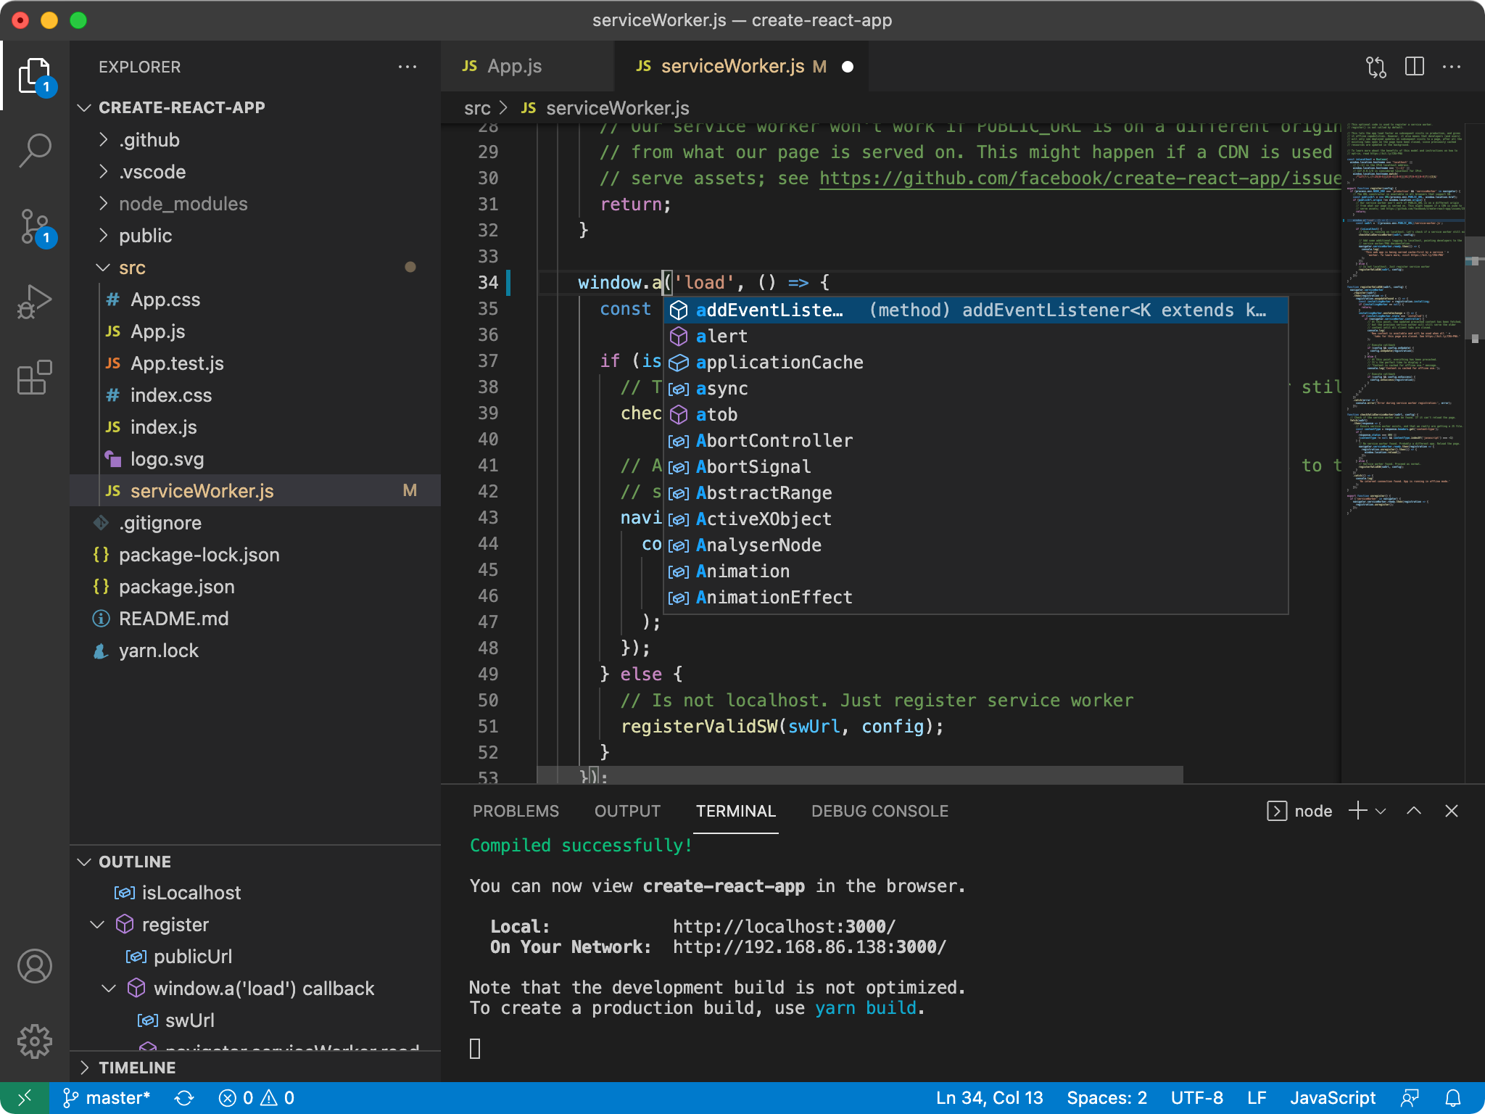

Slide 66
集成开发环境
IDE提供：
源代码编辑器
调试器
增量编译器
编程文档
构建自动化工具
版本控制
代码自动生成
通过插件可获取更多功能。

Slide 67
程序设计：集成开发环境
集成开发环境在程序设计（而非编码！）方面帮助有限。
它们假定你已有设计方案：
类
方法
数据结构
接口
程序设计的选项：
使用建模工具（如UML）进行程序设计
边编码边设计：设计—编码—重新设计循环（仅限小程序）
使用现有框架
结合框架与开发工具的高级环境
通常结合不同方法的优点效果更佳。

Slide 68
设计—编码—重新设计循环
若类结构简单，可利用集成开发环境：
创建类结构和接口概要
编写代码
根据需要修改类结构并返工代码
此方法仅适用于沟通紧密的小型团队。
程序的最大规模取决于程序员经验和程序复杂性。
可能仅能完成单个敏捷冲刺。
最终返工量将变得难以承受。

Slide 69
类层次结构
由于类层次结构设计困难，推荐使用现有框架。
通常许多类已为你编写好，或提供了可作为子类基础的抽象类。
示例：
编程语言自带的类层次结构
工具包（如图形用户界面工具包）
设计模式
Web开发和移动应用框架

Slide 70
类层次结构：编程语言
示例：Java
Java是相对直接的语言，但拥有非常丰富的类层次结构。
Java程序大量依赖标准类实现功能。
学习和理解这些类难度较大。
经验丰富的Java程序员可快速编写复杂系统。
缺乏经验的Java程序员则易编写出不够优雅且包含缺陷的程序。
诸如Java和Python等语言的类层次结构随时间不断演变。通常变更是以更通用的框架替换特定功能。
若程序设计遵循语言开发者预期的风格使用类层次结构，将有助于长期维护。

Slide 71
高级开发环境
应用框架可与任何程序开发环境结合使用，例如Django和Eclipse（Python版）。
高级开发环境结合了：
集成开发环境（IDE）
应用框架
用户界面布局管理器
以及更多
示例：Apple用于iOS开发的Xcode

Slide 72
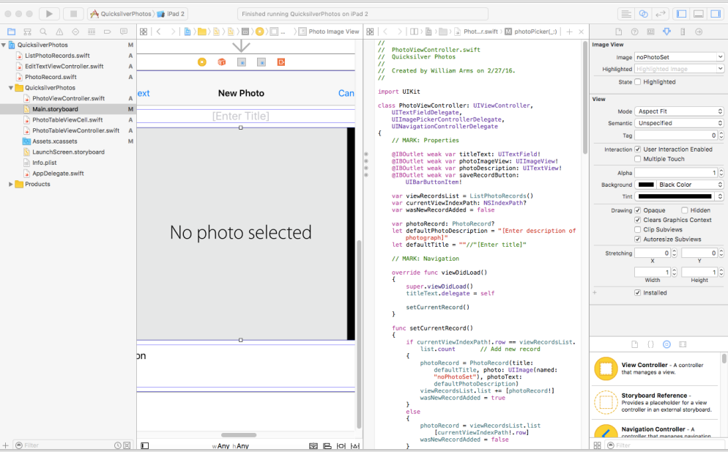

Slide 73
高级开发环境
高级开发环境旨在提供开发者所需的一切。
开发者需遵循其提供的程序选择。
例如，Xcode用于iOS开发时，目的非常特定：为Apple设备（如iPhone、iPad）创建移动应用。
专用编程语言（Swift或Objective-C）
MVC框架
若接受其整体程序设计，将非常强大：
图形界面自动布局
丰富的用户界面和导航类库
适用于所有Apple设备的模拟器

Slide 74
使用开发框架
开发框架功能强大且灵活。
若应用契合框架，框架将完成大量程序设计工作，并为应用的许多标准部分提供高质量代码。
应用的部分内容可能仍需单独设计。
但需注意：
你被迫在框架限定的范围内构建应用。
框架会持续更新修改。
这些框架复杂，学习耗时较长。

Slide 75
产品级编程
墨菲定律：可能出错的事，终将出错。
挑战：
代码需在不同系统软件环境下长期维护。
接口可能以新颖且意外的方式被使用。
每个可能的错误终将在最糟糕的时刻发生（错误数据、硬件和系统软件故障）。
可能面临安全攻击。

Slide 76
产品级编程
健壮编程实践：
编写简洁代码。
避免使用高风险的编程结构。
若代码难以阅读，重写它。
加入冗余代码以检查修改后的系统状态。
明确测试隐式假设，例如检查所有从其他例程接收的参数。
消除源代码中的所有警告。
为所有代码准备全面的测试用例集。
在生产环境中，预计编码和测试所花时间将比学术环境更长。

Slide 77
04
PART FOUR
重用与设计模式

Slide 78
软件重用
设计程序时重用现有组件通常有益，能以更低成本获得更好软件。
重用的潜在益处：
减少开发时间和成本
成熟组件可靠性更高
共享维护成本
重用的潜在弊端：
难以找到合适组件
组件可能与应用需求契合不佳
质量控制和安全状况未知
软件 -> 组件（架构层面） -> 设计模式（程序层面）

Slide 79
评估软件
来自成熟开发者的软件通常编写良好且经过测试，但仍会存在缺陷和安全弱点，尤其在非典型应用中集成时。
这类软件通常远优于新开发团队自行编写的软件。
但有时编写专用代码比使用通用软件更明智。
维护
评估软件时，无论是商业软件还是开源软件，都应关注维护情况。该软件是否由一个能持续提供长期维护的组织支持？

Slide 80
重用：开源软件
开源软件质量参差不齐。
由于存在报告和修复问题的流程，主流系统（如Linux、Apache、Python、Lucene等）通常非常健壮且问题极少。它们往往优于商业同类产品。
较具实验性的系统（如Hadoop）核心部分稳定，但其较少使用的功能尚未经过顶级软件产品般的严格质量控制。
其他一些开源软件质量低劣，不应纳入生产系统。

Slide 81
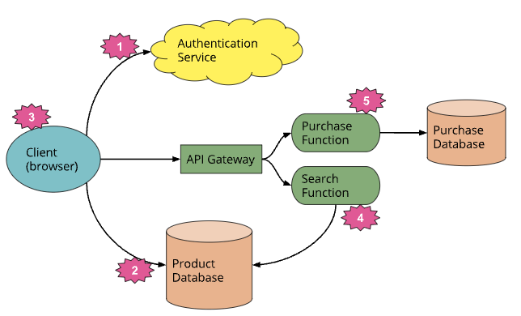
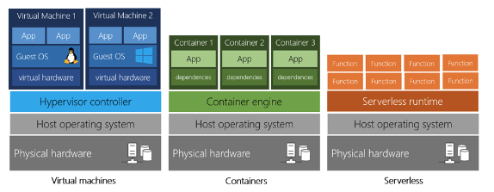
评估应用套件
面向业务功能的应用套件由云服务商等公司提供。它们提供巨大能力，并使组织免于诸如法律变更时更新财务系统等任务。
但代价高昂：
支付给供应商的订阅费
对现有系统的修改及供应商提供的定制代码费用
安装过程中对组织的干扰
长期维护成本
更换供应商的成本极其高昂。

Slide 82
为变更而设计：组件替换
软件设计应预见到系统生命周期中可能的变化。
新供应商或新技术
组件被替换，可能是因为其供应商停业、停止提供足够支持、提价等，或因为其他来源的软件提供了更好的功能、支持、定价等。
此情况适用于开源组件或供应商（云）提供的组件。

Slide 83
为变更而设计：组件替换
新实现方案
原实现方案可能存在问题，例如性能不佳、备份恢复机制不足、故障排查困难，或无法支持增长及新增功能。
示例：门户网站nsdl.org最初使用uPortal实现。该方案不支持所需的重要扩展，且维护困难。后改用PHP/MySQL重新实现。

Slide 84
为变更而设计：组件替换
需求增加
系统投入生产后，通常会暴露出弱点，并发现增加额外功能及改进用户界面设计的机遇。
例如，在数据密集型系统中，几乎肯定会有新增报表和数据分析方式的需求。
功能增强请求通常是系统成功的标志。客户意识到了潜在的可能性。

Slide 85
为变更而设计：组件替换
应用领域变化
大多数应用领域持续变化，例如由于商业机会、外部变化（如新法律）、并购、新用户群体、新技术等。
当应用领域变化时，很少能实现全新系统。因此必须修改现有系统。
这可能涉及大量重构，但尽可能重用现有代码至关重要。

Slide 86
设计模式
设计模式
设计模式是可在多种系统中使用的模板设计。在类可能随时间演变的系统中重用设计模式尤为合适。

Slide 87
继承与抽象类
设计模式广泛使用继承和实现。
继承（泛化）
可使用继承通过其他类定义类。泛化类称为父类，特化类称为子类。
实现
在实现关系中，定义包含抽象方法的父类，具体子类通过实现这些抽象方法来扩展父类。派生自抽象类的类在被实例化前，必须为其父类的所有抽象方法实现具体方法。

Slide 88
适配器（包装器）：封装遗留代码
问题描述：
将遗留类的接口转换为客户端期望的不同接口，以使客户端与遗留类无需修改即可协同工作。
此问题常出现在计划逐步淘汰遗留系统的过渡期。
示例：
如何使用Web浏览器访问为不同客户端设计的信息检索系统？

Slide 89
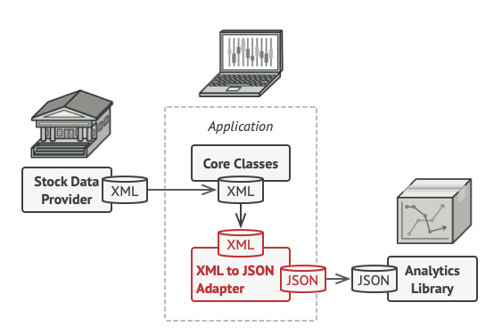
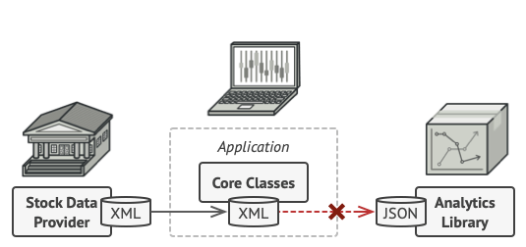
适配器设计模式：问题描述

Slide 90
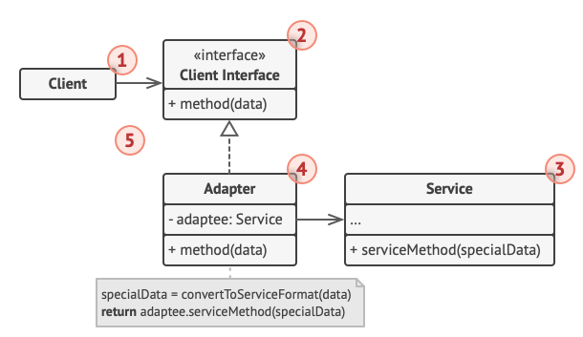
适配器设计模式：对象图
Client（客户端）：包含程序现有业务逻辑的类。
Client Interface（客户端接口）：描述了其他类必须遵循以与客户端代码协作的协议。
Service (Adaptee)（服务/被适配者）：某个有用的类（通常是第三方或遗留代码）。客户端无法直接使用它，因为接口不兼容。
Adapter（适配器）：能够同时与客户端和服务协同工作的类。

Slide 91
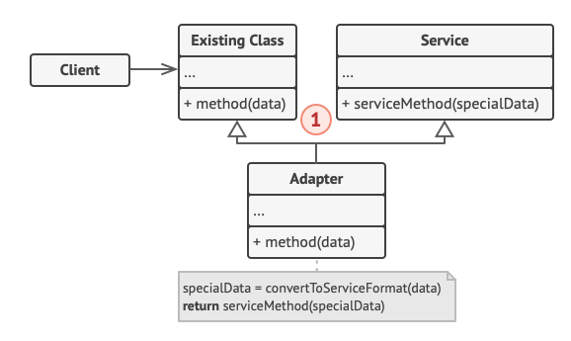
适配器设计模式：类图
Object Adapter
Class Adapter
类适配器：无需包装任何对象，因为它同时继承了客户端和服务的行为。适配通过重写方法完成。生成的适配器可代替现有客户端类使用。

Slide 92
适配器设计模式：后果
使用适配器设计模式会带来以下后果：
Client（客户端）和Adaptee（被适配者）无需任何修改即可协同工作。
Adapter（适配器）可与Adaptee及其所有子类一起工作。
若Client被其子类替换，需编写新的Adapter

Slide 93
桥接：支持替代实现
名称：桥接设计模式
问题描述：
将接口与实现解耦，以便能够替换不同实现，甚至可能在运行时替换（例如测试同一接口的不同实现）。
桥接与适配器设计模式的比较：
桥接：定义不变的接口
适配器：需要协同工作的遗留接口与新接口

Slide 94
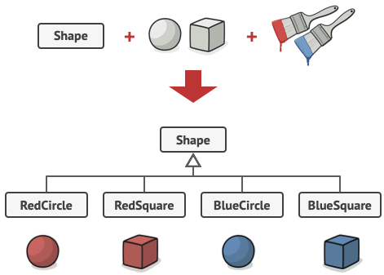
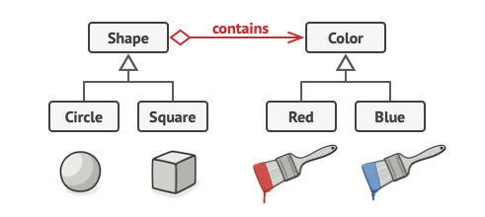
桥接
Legacy
New

Slide 95
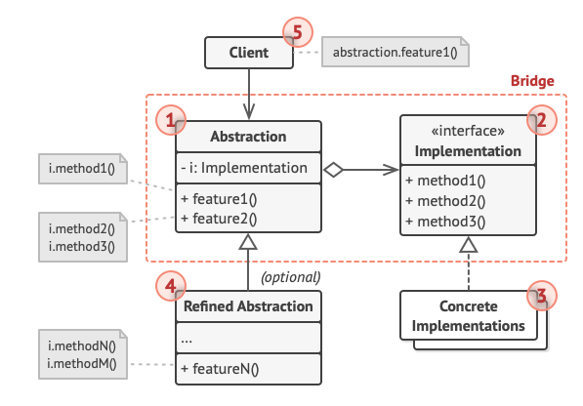
桥接
Abstraction（抽象）：提供高层控制逻辑。依赖实现对象完成实际底层工作。
Implementation（实现）：声明所有具体实现通用的接口。抽象仅能通过此处声明的方法与实现对象通信。
Concrete Implementations（具体实现）：包含特定平台的代码。
Refined Abstractions（精化抽象）：通过通用实现接口提供实现变体。

Slide 96
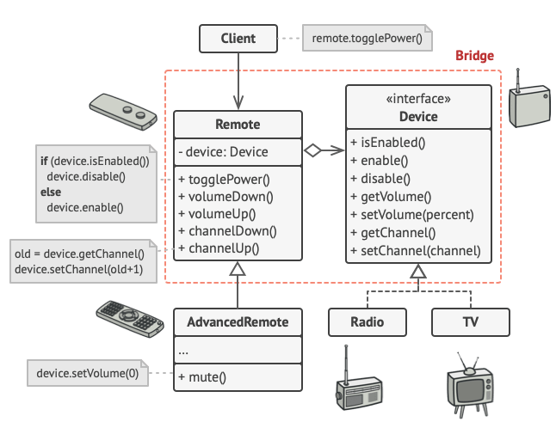
桥接示例

Slide 97
桥接：支持替代实现
解决方案：
Abstraction（抽象）类定义了客户端可见的接口。
Implementor（实现者）是抽象类，定义了Abstraction可用的底层方法。
Abstraction实例持有对其对应Implementor实例的引用。
Abstraction和Implementor可独立细化。

Slide 98
桥接：后果
后果：
Client（客户端）与抽象及具体实现相隔离。
接口与实现可独立测试。

Slide 99
策略：封装算法
名称：策略设计模式
示例：
移动计算机可使用无线网络或连接以太网，并根据位置和网络成本在两种网络间动态切换。
问题描述：
将策略决策类与一组机制解耦，以便透明地更换不同机制。

Slide 100
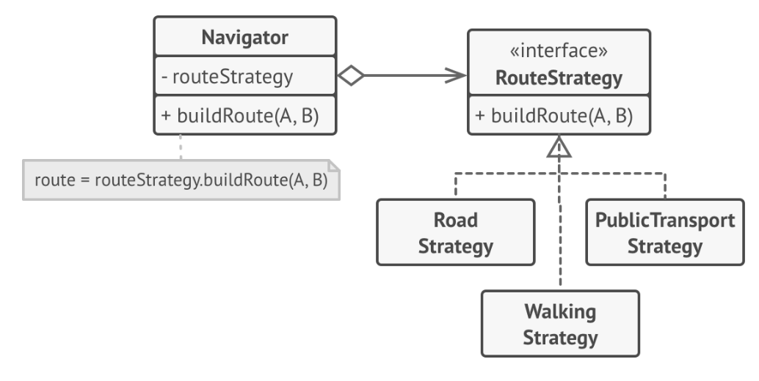
设计模式：示例

Slide 101
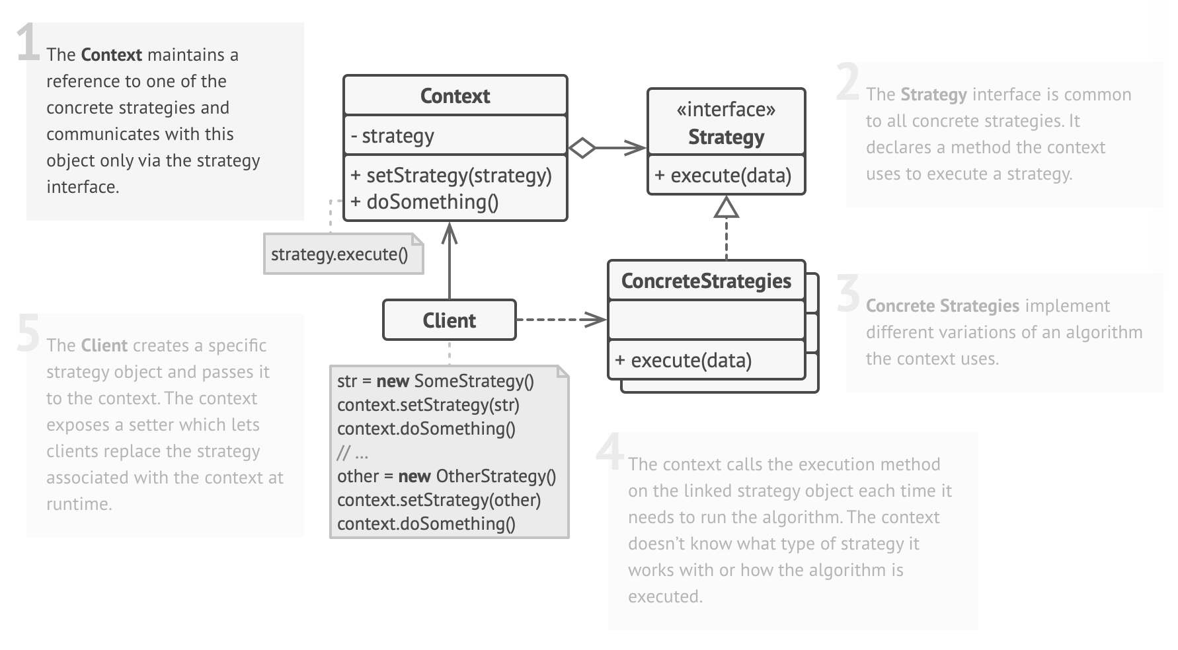
设计模式：策略

Slide 102
策略：封装算法
解决方案：
Client（客户端）访问Context（上下文）提供的服务。
Context服务通过多种机制之一实现。
抽象类Strategy（策略）描述了Context可使用的所有机制共有的接口。

Slide 103
策略：后果
后果：
ConcreteStrategies（具体策略）可从Context透明替换。
Policy（策略）根据当前情况决定最佳Strategy。
可在不修改Context或Client的情况下添加新的策略算法。

